Slide 1
BOZ IRK
Tipik bir step sığırıdır,
Balkan ülkelerinde de yetiştirilir. Bu nedenle Plevne Sığırı da denir.
Gen kaynağı olarak muhafaza edilmektedir.

Slide 2
Morfolojik Özellikler
Kıllar açık griden koyu kül rengine kadar değişir.
Boğalarda göz etrafında belirgin siyah bir halka bulunur.
Merme, tırnaklar, boynuz ucu ile kuyruk ucu siyahtır.
Buzağılar kırmızı renkte doğarlar.
Boynuzlar güçlü ve hilal şeklindedir.
Boz ırk sağlam vücut ve kemik yapısına sahiptir.
Cidago yüksekliği ineklerde 120 cm kadardır.
Boğalarda canlı ağırlık 450 kg, ineklerde 350 kg’dır.
Fizyolojik Özellikler
3 yaşında iken ilk buzağısını verirler.
Güç doğum vakalarına azdır.
Buzağılar doğumda 22 kg kadardır.
İnekler 7 ayda ortalama 1000 kg süt verirler.
Beside günlük canlı ağırlık kazancı 800-1000 gramdır.
İklime uyma kabiliyeti yüksektir.
Çevre şartlarına karşı dayanıklıdır.
Hastalıklara dirençlidir.
Sağıma alıştırılması çok güçtür.

Slide 3
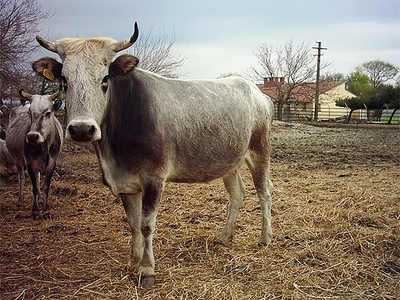

Slide 4
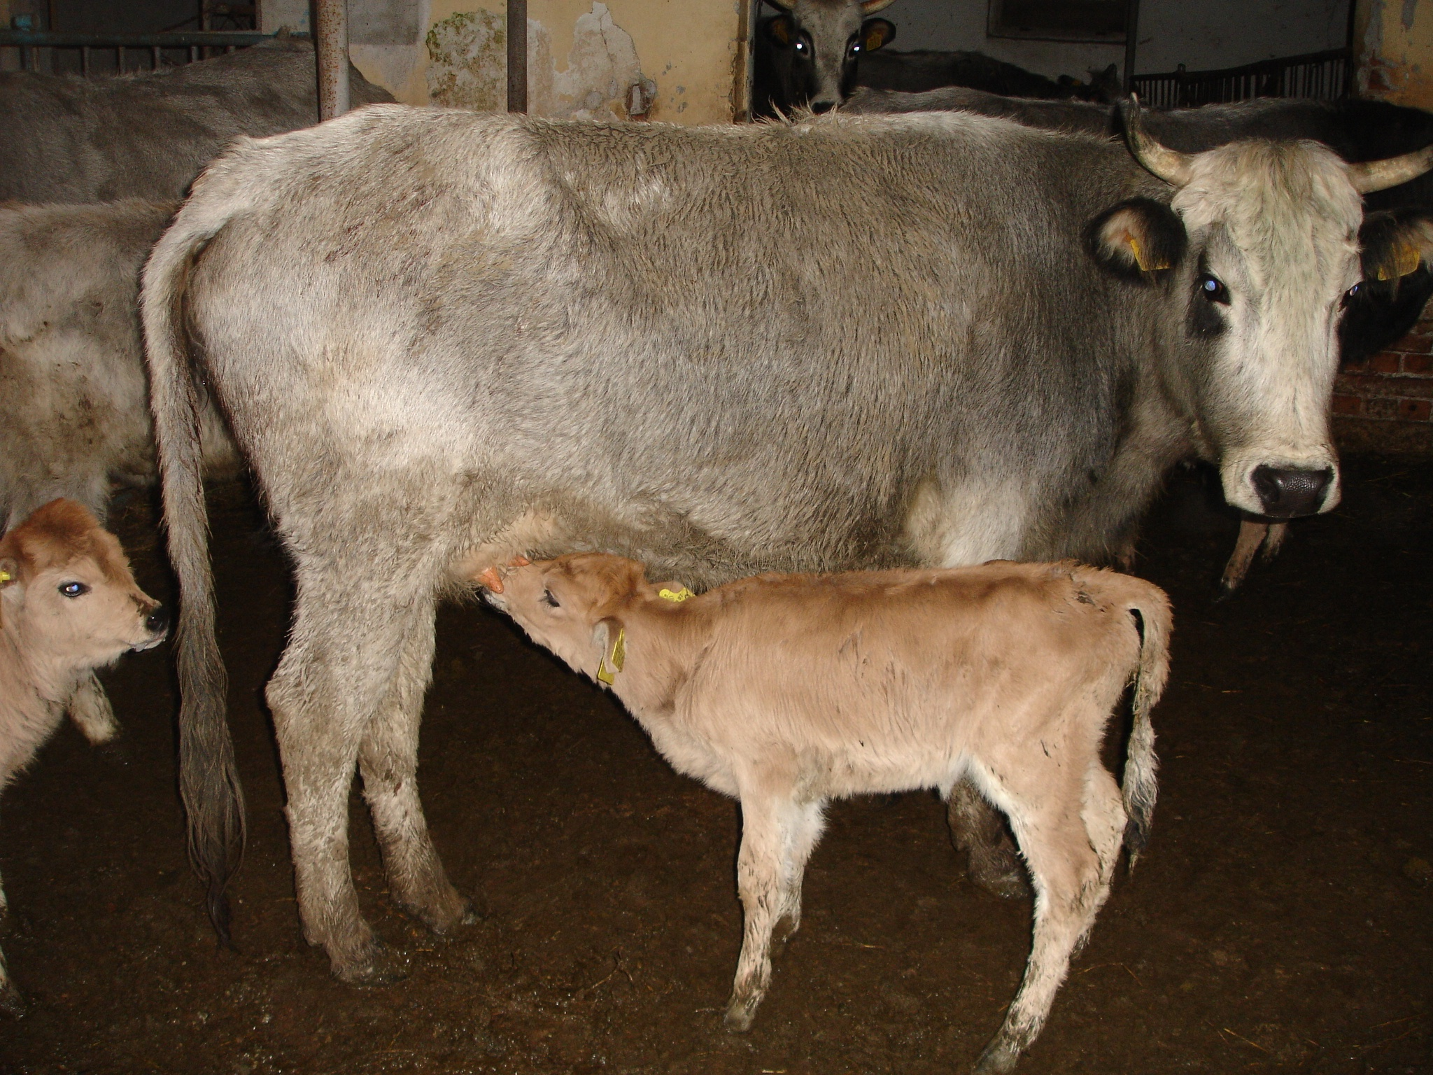
BOZ IRK

Slide 5
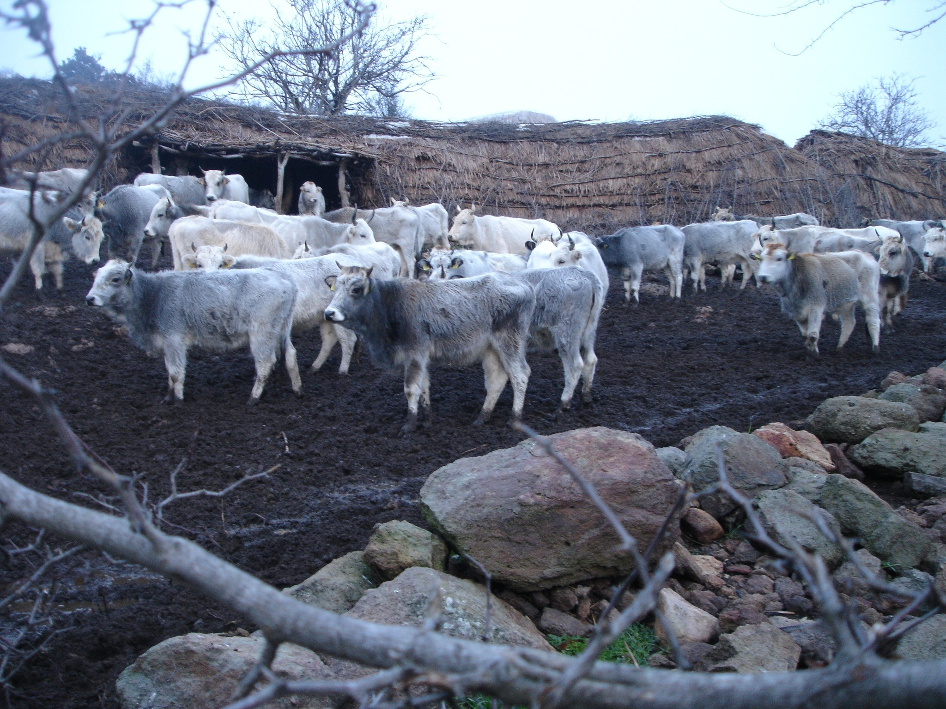

Slide 6
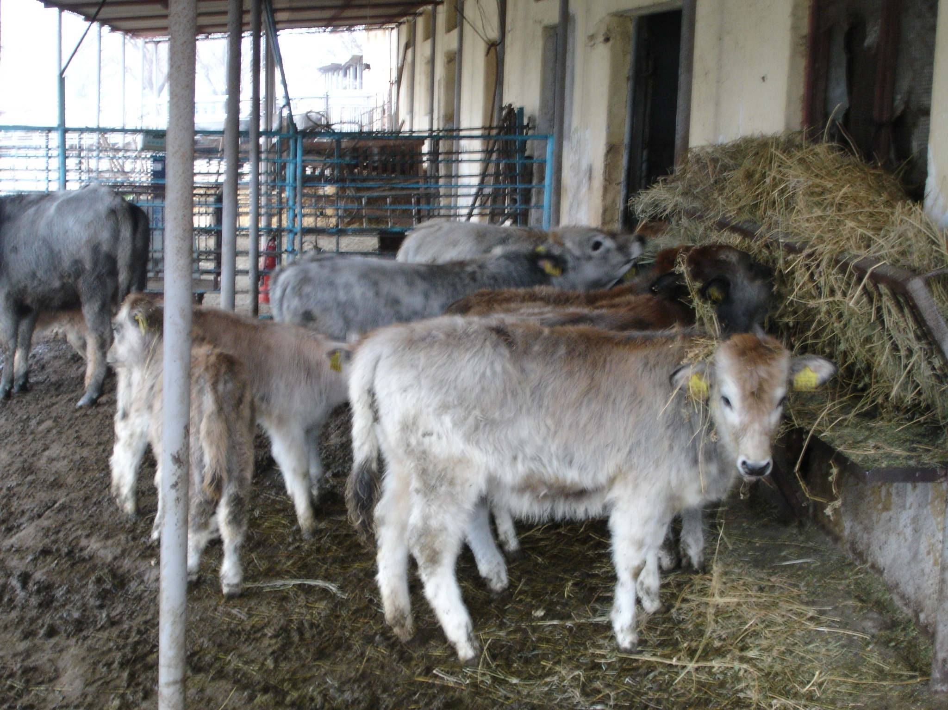
BOZ IRK

Slide 7
Kilis Sığırı (Güney Anadolu Kırmızısı)
Cüssece en büyük ve süt verimi en yüksek yerli ırktır.
Kilis sığırı İçel’ den Şanlıurfa’ya kadar olan güney bölgesinde yetiştirilir.
Bölgesel olarak Bahçıvan sığırı da denilir.
Yetiştirildiği ülkelere göre Şam sığırı, Beyrut sığırı, Halep sığırı, Arap sığırı ve en yaygın olarak ta Damascus sığırı adı verilir.
Koruma altına alınmıştır.

Slide 8
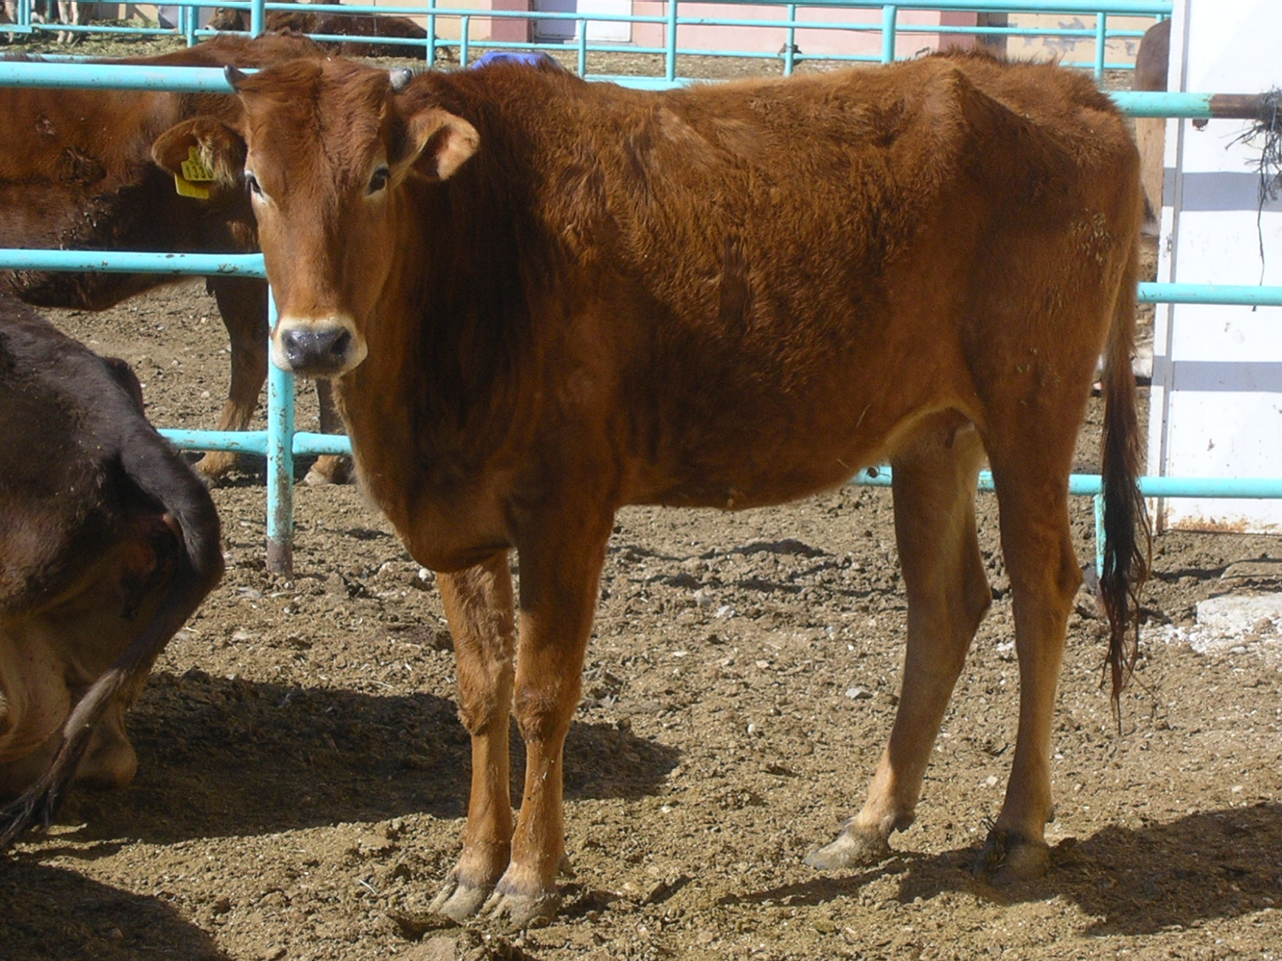

Slide 9
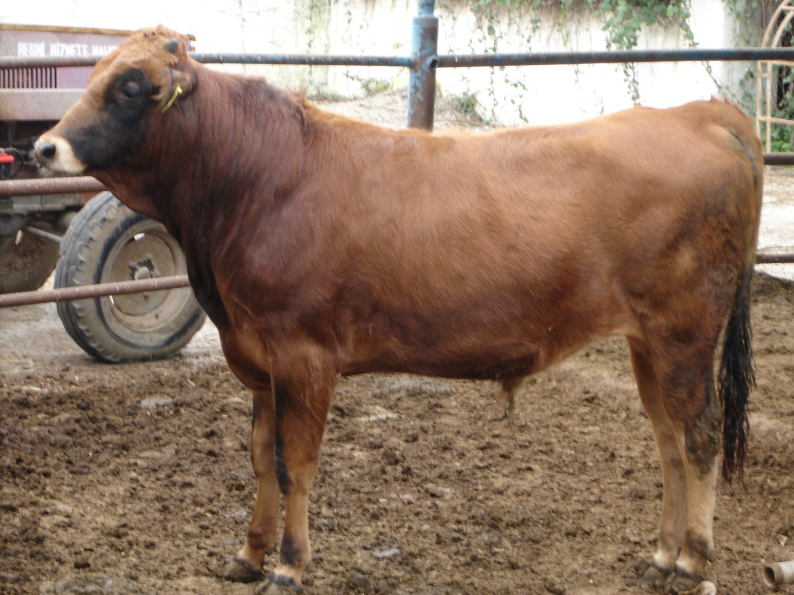
Kilis Tosun

Slide 10
Morfolojik Özellikler
Renk sarıdan koyu kahverengiye kadar değişir.
Tarçıni renge daha çok rastlanır.
Kuyruk püskülü ve tırnaklar siyah renklidir.
Boynuzlar yukarı ve yanlara doğru uzanır, hilal şeklini andırır.
Baş yapısı ince ve kurudur. Profili hafif iç bükeydir.
Beden yapısı genelde dardır.
Beden yüksek, sağrı kısa olduğu için beden nispeten kısa görünür.
Sağrı cidagodan yüksektir, kuyruğun bağlantı noktası ise sağrıdan yüksektir.
Cidago yüksekliği boğalarda 150 cm ineklerde 130 cm’ dir.
Sağrı yüksekliği boğalarda 153 cm, ineklerde 135 cm’ dir.
Bacaklar uzun ve incedir.
Boğalarda canlı ağırlık 600 kg’ a kadar çıkabilir. İneklerde ise 300 kg kadardır.
Yaş ilerledikçe gerdan daha sarkık ve kıvrımlı bir hal alır, boğalarda hörgüç benzeri bir yapı şekillenir.

Slide 11
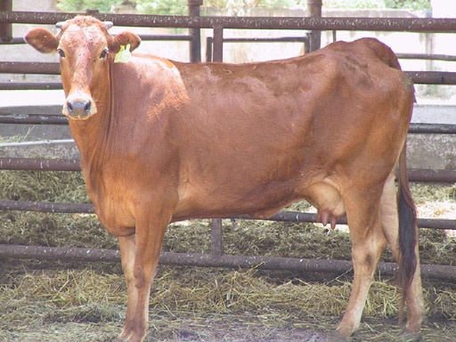
KİLİS

Slide 12
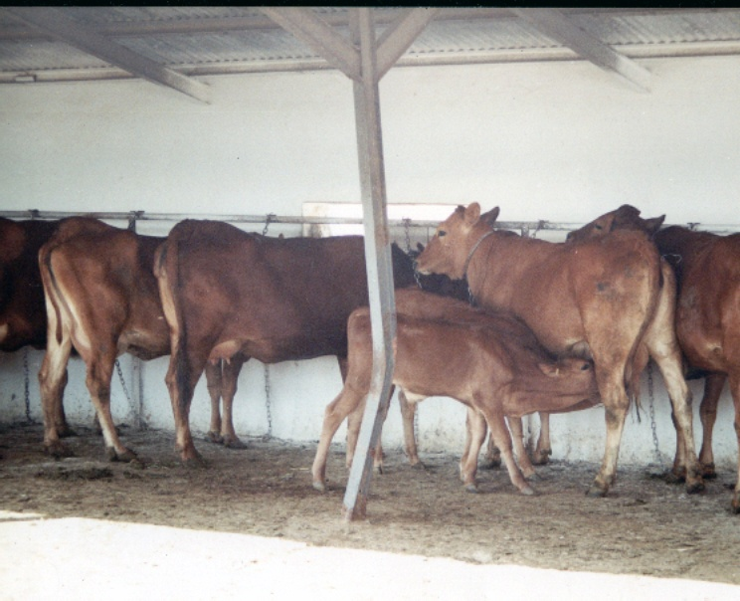
Fizyolojik Özellikler
İlk buzağılama yaşı ortalama 3’tür.
Yardımsız doğum yaparlar.
Doğum ağırlığı 23-25 kg’ dır.
İnekler 7-8 ay kadar süt verebilirler,
Ortalama laktasyon verimleri % 4 yağlı 2000 kg kadardır.
Makineli sağıma uygun değildir.
Beside GCAA 800 gram kadardır,
Sıcak ve nemli bölge şartlarına adapte olmuş, hastalıklara dirençli bir ırktır.
Sevk ve idareleri oldukça sıkıntılıdır. Uzun mesafe yürüyebilir.

Slide 13
HOLŞTAYN X KİLİS MELEZLERİ
KİLİS
MELEZ
HOLŞTAYN

Slide 14
SİMENTAL X KİLİS MELEZLERİ
F₁
G₁
F₁ x G₁
F₁ x G₁

